Slide 1

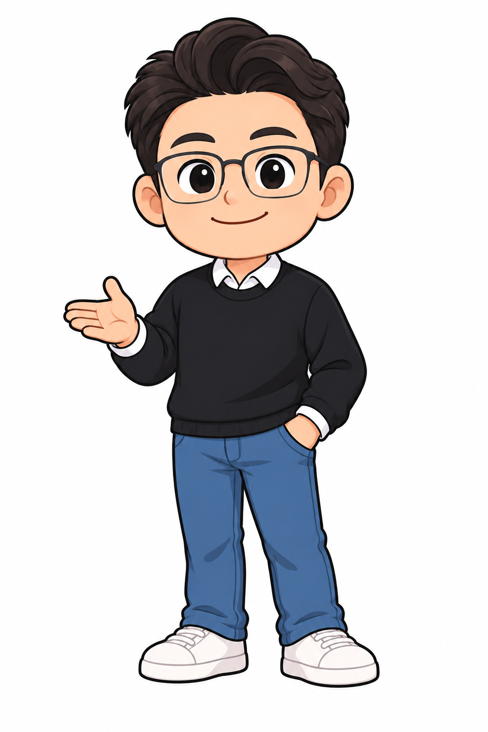
MSG 사이언스 랩
초과심_물리
용수철저울의
구조 익히기
PART I 무게 재기
전자칠판 실험 열기
초과심_물리 CHAPTER 01 교재 10쪽
01
Notes:
출처: 초과심_물리 본문 인쇄 10쪽. https://drive.google.com/file/d/1oatstBXJS3VBsSqT0v2VnA67wDktBWSt/view
이 파일은 CHAPTER 01 강의용 진행 자료입니다. 전자칠판 링크는 같은 PC에서 로컬 미리보기 서버를 실행해야 열립니다. 웹 실험은 가상 모형이며 실제 촬영이 아닙니다.

Slide 2
손으로 어림한 무게
같은 물체를 들었는데
친구와 느낌이 다를까요?
먼저 예상하고, 그렇게 생각한 이유를 말해 봅시다.
전자칠판 실험 열기
초과심_물리 CHAPTER 01 교재 10쪽
02
Notes:
출처: https://drive.google.com/file/d/1oatstBXJS3VBsSqT0v2VnA67wDktBWSt/view 인쇄 10쪽 장점과 단점. 손 어림과 저울 측정을 비교하는 도입 질문은 원본 개념을 확장한 수업 활동이다. 예상 후 두 학생이 번갈아 설명하도록 한다.

Slide 3
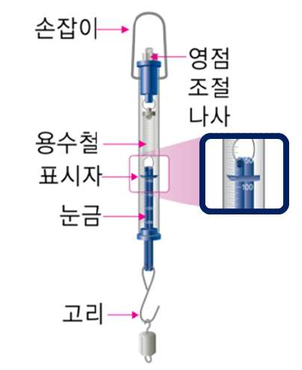
용수철저울의 구조
손잡이로 고정하는 저울
영점조절나사
용수철
표시자와 눈금
고리
전자칠판 실험 열기
초과심_물리 CHAPTER 01 교재 10쪽
03
Notes:
출처: https://drive.google.com/file/d/1oatstBXJS3VBsSqT0v2VnA67wDktBWSt/view 인쇄 10쪽 원본 구조 그림. 학생이 부품을 선택하고 기능을 설명하게 한다. 표시자의 윗부분을 기준으로 눈금을 읽는다.

Slide 4
영점 조절
물체가 없는데
표시자가 0을 가리키지 않아요
어느 부분을 어떻게 조절해야 할까요?
전자칠판 실험 열기
초과심_물리 CHAPTER 01 교재 10쪽
04
Notes:
출처: https://drive.google.com/file/d/1oatstBXJS3VBsSqT0v2VnA67wDktBWSt/view 인쇄 10쪽 사용 방법. 정답: 물체를 달기 전에 영점조절나사로 표시자가 0을 가리키도록 맞춘다. 웹 가상 저울은 시작 시 4 N 오차이며 − 조절 두 번으로 맞춘다. 이 수치는 원본 교구 규격이 아닌 모형의 설정이다.

Slide 5
물체를 매단 뒤의 관찰
표시자가 움직이는 동안
눈금을 읽어도 될까요?
물체를 고리에 걸고, 표시자의 움직임을 관찰합니다.
전자칠판 실험 열기
초과심_물리 CHAPTER 01 교재 10–11쪽
05
Notes:
출처: https://drive.google.com/file/d/1oatstBXJS3VBsSqT0v2VnA67wDktBWSt/view 인쇄 10–11쪽. 정답: 흔들림이 멈춘 다음 읽는다. 실제 교구에서는 측정 범위를 넘기지 않는다. 웹에서 40 N 선택은 30 N 가상 저울에 걸리지 않고 경고만 나온다. 무음 시연 후 학생이 직접 조작하도록 한다.

Slide 6
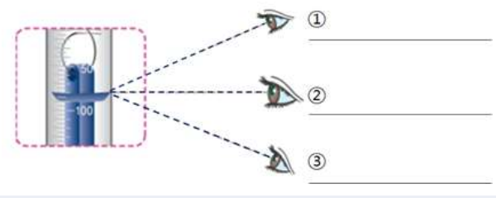
눈금을 읽는 눈높이
①, ②, ③ 중 어디에서 읽어야 할까요?
전자칠판 실험 열기
초과심_물리 CHAPTER 01 교재 11쪽
06
Notes:
출처: https://drive.google.com/file/d/1oatstBXJS3VBsSqT0v2VnA67wDktBWSt/view 인쇄 11쪽 원본 그림. 정답: ②. 표시자의 윗부분과 눈높이를 맞춘다. 학생이 웹의 위/같은 높이/아래 버튼을 비교한다. 웹의 18/20/22 N은 시차를 설명하기 위한 예시 수치이다.

Slide 7
용수철저울의 종류
용수철저울
앉은뱅이저울
체중계
실험용 추와 여러 물체
물체를 고리에 매달기
채소 등 식재료
물체를 접시에 올리기
사람의 몸
표시가 멈춘 뒤 읽기
사용 전 0을 확인하고, 표시가 멈추면 눈금을 읽습니다.
전자칠판 실험 열기
초과심_물리 CHAPTER 01 교재 12쪽
07
Notes:
출처: 초과심_물리 본문 인쇄 12쪽. https://drive.google.com/file/d/1oatstBXJS3VBsSqT0v2VnA67wDktBWSt/view
이 파일은 CHAPTER 01 강의용 진행 자료입니다. 전자칠판 링크는 같은 PC에서 로컬 미리보기 서버를 실행해야 열립니다. 웹 실험은 가상 모형이며 실제 촬영이 아닙니다.

Slide 8
용수철의 과거와 미래
교재에서 함께 읽을 이야기
13쪽 용수철의 이름이 붙여진 유래와 과거
14쪽 코일 형태 용수철의 등장과 미래
원본 교재 열기
전자칠판 실험 열기
초과심_물리 CHAPTER 01 교재 13–14쪽
08
Notes:
출처: https://drive.google.com/file/d/1oatstBXJS3VBsSqT0v2VnA67wDktBWSt/view 인쇄 13–14쪽, 교재의 원 출처 표기 MSD(Motion System Design). 역사와 미래 기술의 원문 읽기를 안내한다. 연대, 인물, 성능 수치의 독립 검증을 완료한 것으로 표현하지 않는다. 주변 도구 속 용수철의 역할을 말하게 한다.

Slide 9
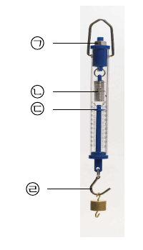
일일평가 01
다음 사진의 용수철저울을 가리키고 있는
각 부분의 이름을 ( ) 안에 쓰시오.
ㄱ ( )
ㄴ ( )
ㄷ ( )
ㄹ ( )
전자칠판 실험 열기
초과심_물리 CHAPTER 01 교재 15쪽
09
Notes:
출처: https://drive.google.com/file/d/1oatstBXJS3VBsSqT0v2VnA67wDktBWSt/view 인쇄 15쪽 daily test 01, 원본 그림. 풀이: ㄱ 영점조절나사, ㄴ 용수철, ㄷ 표시자, ㄹ 고리. 서답형 유지. 별도 공식 daily test 해설은 확인되지 않아 본문 10쪽에 대조한 답이다.

Slide 10
일일평가 02·03
02 가장 먼저 해야 할 일
① 무게를 읽는다. ② 물체를 매단다.
③ 영점을 맞춘다. ④ 그래프를 그린다.
⑤ 용수철을 잡아당겨 본다.
03 눈금을 읽을 수 있는 표시를 해 주는 장치
답: ( )
전자칠판 실험 열기
초과심_물리 CHAPTER 01 교재 15쪽
10
Notes:
출처: https://drive.google.com/file/d/1oatstBXJS3VBsSqT0v2VnA67wDktBWSt/view 인쇄 15쪽 daily test 02–03. 02 정답 ③. 03 정답 표시자. 슬라이드에는 공간상 질문을 요약했고 원문 전체는 연결된 웹 일일평가에 보존했다. 학생 답변 뒤에 공개한다.

Slide 11
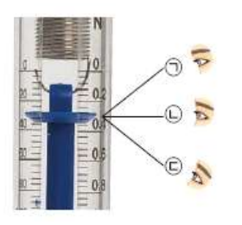
일일평가 04
눈금을 읽는 눈높이로
알맞은 곳의 기호를 쓰시오.
답: ( )
전자칠판 실험 열기
초과심_물리 CHAPTER 01 교재 15쪽
11
Notes:
출처: https://drive.google.com/file/d/1oatstBXJS3VBsSqT0v2VnA67wDktBWSt/view 인쇄 15쪽 daily test 04 원본 그림. 정답 ㄴ. 표시자의 윗부분과 같은 높이에서 읽는다.

Slide 12
일일평가 05·06
05 표시자가 가리키는 숫자는 20 N입니다.
위에서 내려다보면 어떻게 보일까요?
20 N 초과 / 20 N / 20 N 미만
06 물체를 매다는 곳
고리 / 손잡이
전자칠판 실험 열기
초과심_물리 CHAPTER 01 교재 15쪽
12
Notes:
출처: https://drive.google.com/file/d/1oatstBXJS3VBsSqT0v2VnA67wDktBWSt/view 인쇄 15쪽 daily test 05–06. 본문과 기하 관계로 검토한 답: 05 20 N 초과, 06 고리. 05는 눈금이 아래로 커지고 표시자가 눈금판 앞에 있는 원본 구조를 전제로 한다. 슬라이드 질문은 요약이며 웹 일일평가에 원문 전체를 보존했다.

Slide 13
측정 순서를 내 말로 설명하기
친구에게 저울 사용 방법을
처음부터 설명해 볼까요?
사용 전 준비와 눈금을 읽는 순간을 모두 이야기해요.
전자칠판 실험 열기
초과심_물리 CHAPTER 01 교재 10–15쪽
13
Notes:
출처: https://drive.google.com/file/d/1oatstBXJS3VBsSqT0v2VnA67wDktBWSt/view 인쇄 10–15쪽 종합. 영점 확인 → 고리에 물체 매달기 → 표시자가 멈출 때까지 기다리기 → 눈높이를 맞춰 단위와 함께 읽기. 원본 단원평가 인쇄 44–47쪽 20문항은 전체 단원 학습 후 별도 실시한다. 이 시범은 CHAPTER 01에 한정하며 실제 촬영 영상/OmniVoice 음성은 미연결이다.

